Slide 2
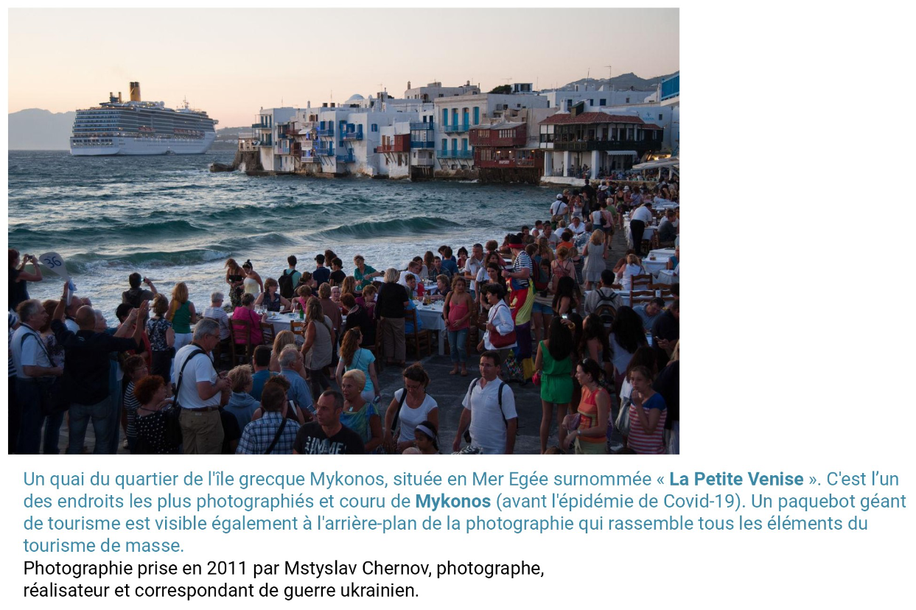

Slide 5
Lien vers la vidéo :
https://videas.fr/share/db796808-0dc6-422b-9bd8-b9cfedad095d/
(si le lien cliquable ne fonctionne pas, tapez le lien suivant dans le navigateur de votre choix : http://acver.fr/tourismem)

Slide 7
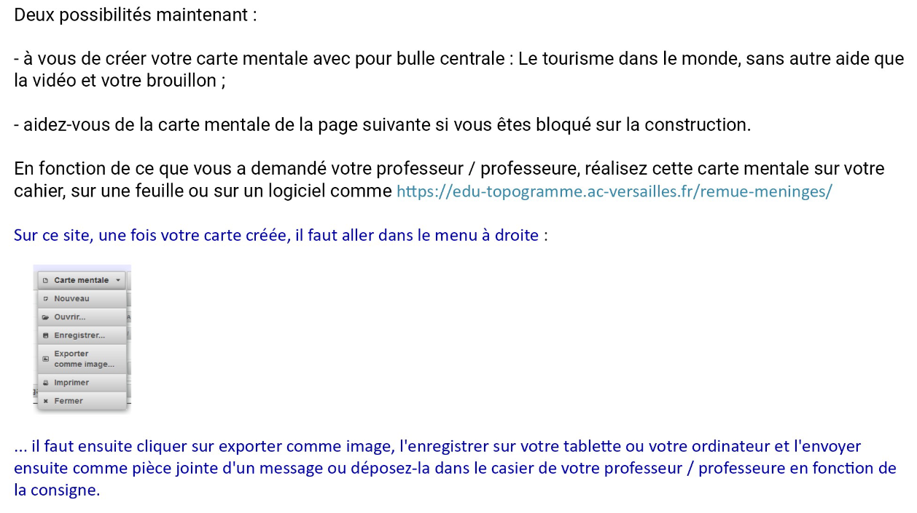
https://edu-topogramme.ac-versailles.fr/remue-meninges/

Slide 8
Voici un modèle de carte mentale dont vous pouvez vous inspirez si besoin !

